Slide 1
A Riói egyezmény

Slide 2
A Riói egyezmény
ENSZ 1992 – Rio de Janeiro:
Biológiai Sokféleség Egyezmény
Éghajlat változási Keretegyezmény
Fenntartható és tartamos erdőgazdálkodás alapelvei
Ez összefoglalva a Riói Nyilatkozat!

Slide 3
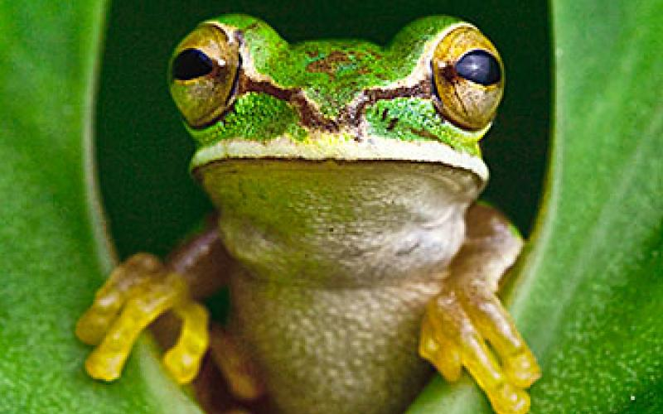
A Egyezmény konkrét célkitűzései:
a biológiai sokféleség megőrzése
komponenseinek fenntartható használata
a genetikai erőforrások hasznosításából származó előnyök igazságos és méltányos elosztása
Az egyezmény esszenciája: a megőrzés, a használat és a hasznok megosztása

Slide 4
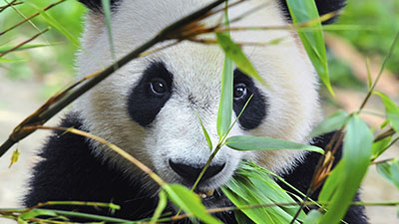
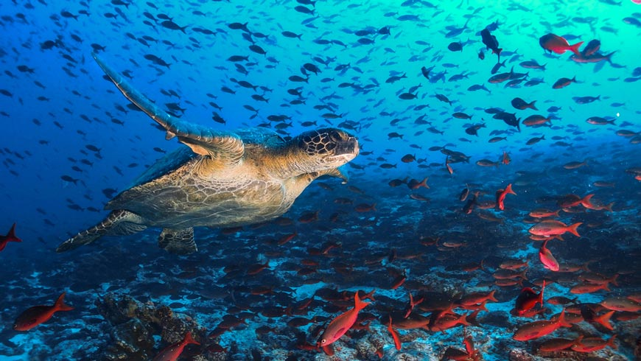
Biodiverzitás
a biológiai sokféleség a bármilyen eredetű élőlények közötti változatosságot jelenti
ez magában foglalja a fajokon belüli, a fajok közötti sokféleséget és maguknak az ökológiai rendszereknek a sokféleségét

Slide 5
Kötelezettségek
In-situ, Ex-situ védelem
Fenntartható hasznosítás
Kutatás, képzés, közoktatás, tájékoztatás
Környezeti hatások vizsgálata és károk minimalizálása
Technológiák hozzáférhetőségének biztosítása

Slide 6
Az Egyezmény működése
A részes felek konferenciája (COP)
Feladata: Az Egyezmény működésének irányítása és végrehajtásának ellenőrzése.
Találkozóikra 2 évente kerül sor
Rendkívüli találkozók is összehívhatóak (pl. Cartegna Jegyzőkönyv elfogadása)
A titkárság
Feladata: A találkozók megszervezése és segítése, nemzetközi testületekkel való együttműködés koordinációja
Költségeihez meghatározott összeggel járulnak hozzá
Az Egyezmény Tudományos, Szakmai és Technológiai Tanácsadó Testülete
Feladata: tudományos, szakmai és technológiai ajánlások a COP felé

Slide 7
Köszönjük megtisztelő figyelmüket!
Késztette: Tóth Áron, Lelkes Dániel, Serfőző Gergő

